Slide 1
ОГКОУ «Родниковская коррекционная школа – интернат»
2.12.2022 г.
Урок швейного дела
в 7 классе
Учитель : Ларькина Е.Н.

Slide 2
Отгадайте загадку
Пижама

Slide 3
Пижамы бывают для …….. и ………….
детей
взрослых
Notes:
Пижамы бывают для детей и взрослых.

Slide 4
Пижамы бывают …………и ………
женские
мужские
Notes:
Пижамы бывают женские.

Slide 5
Пижама состоит из комплекта, в который входят .... изделия:
2
Пижамная
сорочка
Пижамные
брюки
Notes:
Пижама состоит из комплекта, в который входят два изделия: пижамная сорочка и пижамные брюки.

Slide 6
Тема урока:
«Пошив пижамных брюк (шорт)»

Slide 7
ВЫБЕРИ ВОПРОС
1
2
3
4
1
2
3
4
Перейти к теме урока
Notes:
Повторение пройденного материала. Синие вопросы для 1-2 группы. Зеленые для 3-4 группы.

Slide 8
Нижний срез пижамной сорочки можно обработать:
А. Запошивочным швом.
Б. Стачным швом.
В. Швом вподгибку с закрытым срезом.
в начало

Slide 9
К какому виду белья относят ночные и пижамные сорочки?
А. Столовое бельё.
Б. Нательное бельё.
В. Постельное бельё.
в начало

Slide 10
Из скольких деталей состоит крой пижамной сорочки без плечевого шва?
А. Из одной детали.
Б. Из двух деталей.
В. Из трёх деталей.
в начало

Slide 11
Какой соединительный шов мы применяли при пошиве пижамной сорочки?
А. Шов в подгибку с закрытым срезом.
Б. Стачной шов.
В. Двойной шов.
в начало

Slide 12
Из каких тканей лучше сшить пижамную сорочку?
А. Шерстяные ткани.
Б. Хлопчатобумажные ткани.
В. Льняные ткани.
в начало

Slide 13
Как обрабатывают срез горловины пижамной сорочки?
А. Подкройной обтачкой.
Б. Швом вподгибку с закрытым срезом.
В. Двойным швом.
в начало

Slide 14
К каким изделиям по способу носки относится пижамная сорочка?
А. Поясным изделиям.
Б. Плечевым изделиям.
В. Бельевым изделиям.
в начало

Slide 15
Каким швом обработаны срезы рукавов пижамной сорочки?
А. Запошивочный шов.
Б. Двойной шов.
В. Шов вподгибку с закрытым срезом.
в начало

Slide 16
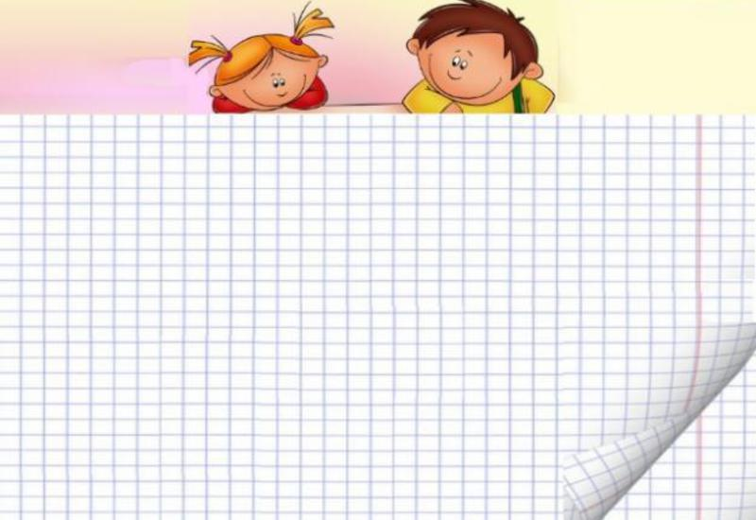
МОЛОДЕЦ!
в начало

Slide 17
ПОДУМАЙ ЕЩЁ!
в начало

Slide 18
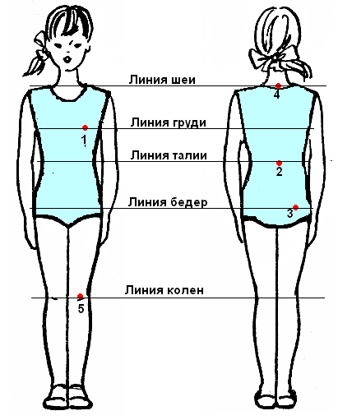
Мерки для изготовления пижамы
Сорочка
Брюки (шорты)
С.ш.
С.г.
Д.и.
О.п.
С.т.
С.б.
Д.и.
В.с.

Slide 19
Физкультминутка

Slide 20
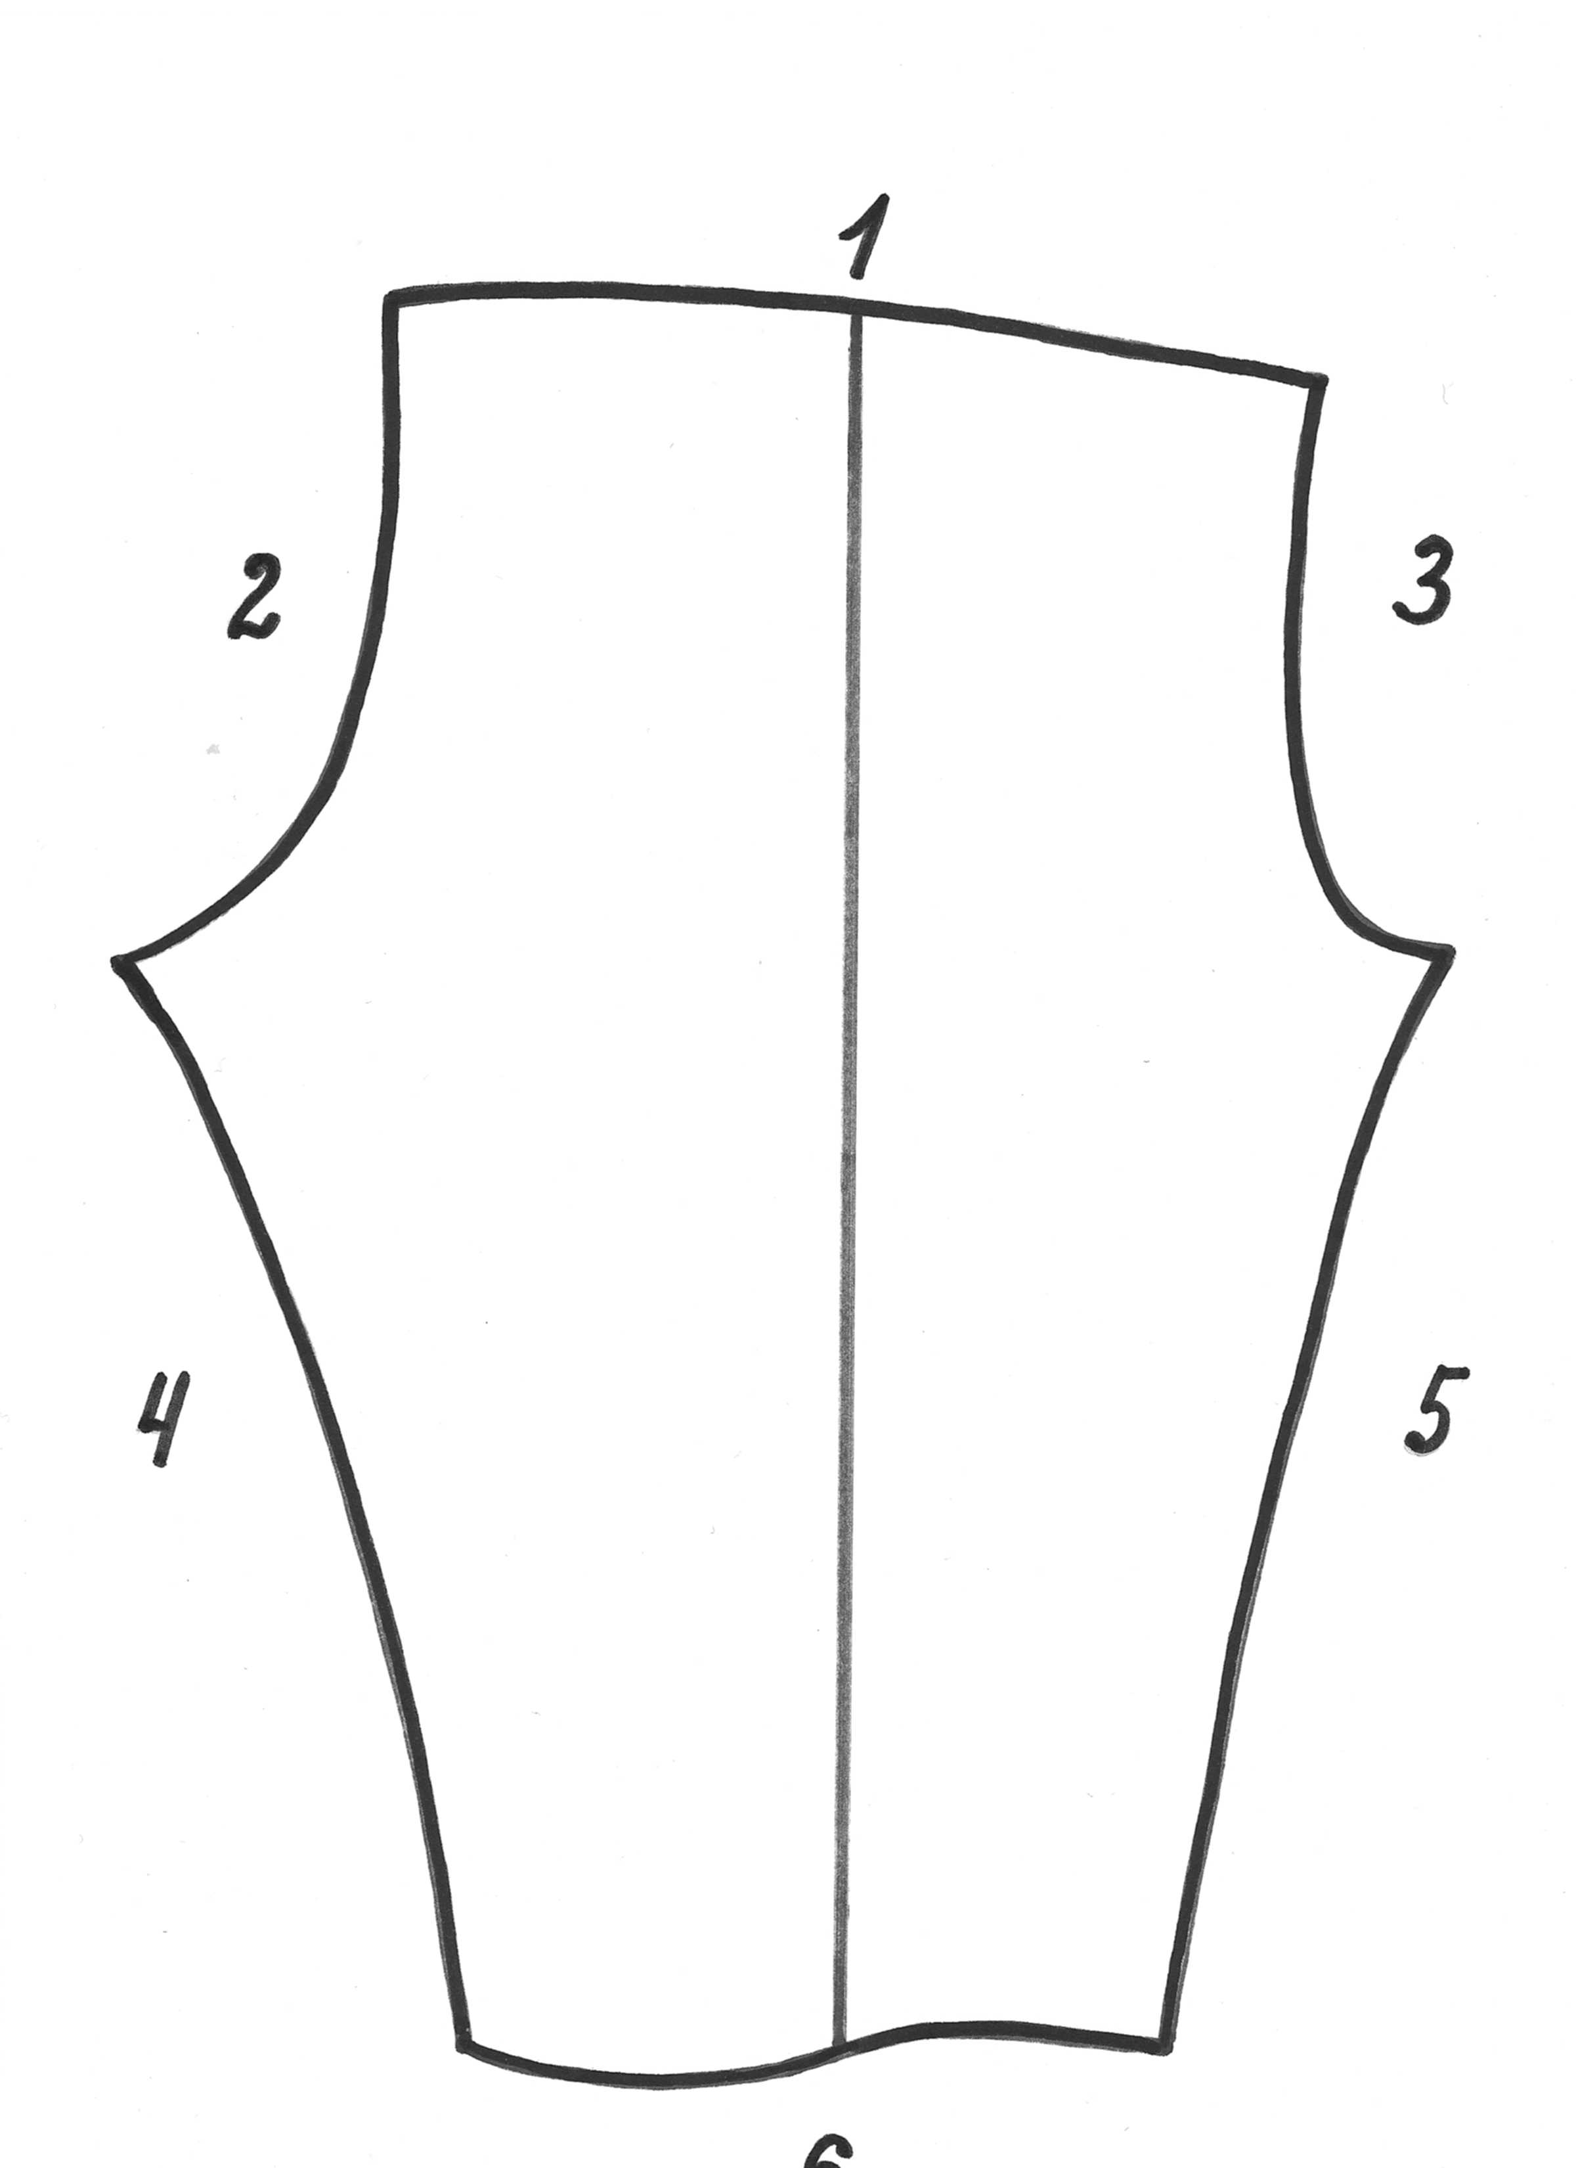
Детали кроя
Пижамные брюки
Пижамные шорты
4
5
6
4
6

Slide 21
План работы по пошиву пижамных брюк.
1. Обработать шаговые срезы.
2. Соединить правую и левую детали брюк.
3.Обработать верхний срез.
4.Обработать нижние срезы.
5.Отутюжить готовое изделие.

Slide 22
Практическая работа:
«Обработка шаговых срезов»
Ход работы
Выбрать вид соединительного шва.
Обработать шаговые срезы брюк.
Приутюжить.
Проверка качества работы:
Соединительный шов
соответствует требованиям.
2. Влажно – тепловая обработка
выполнена качественно.
Учебник СТР.79

